Slide 1
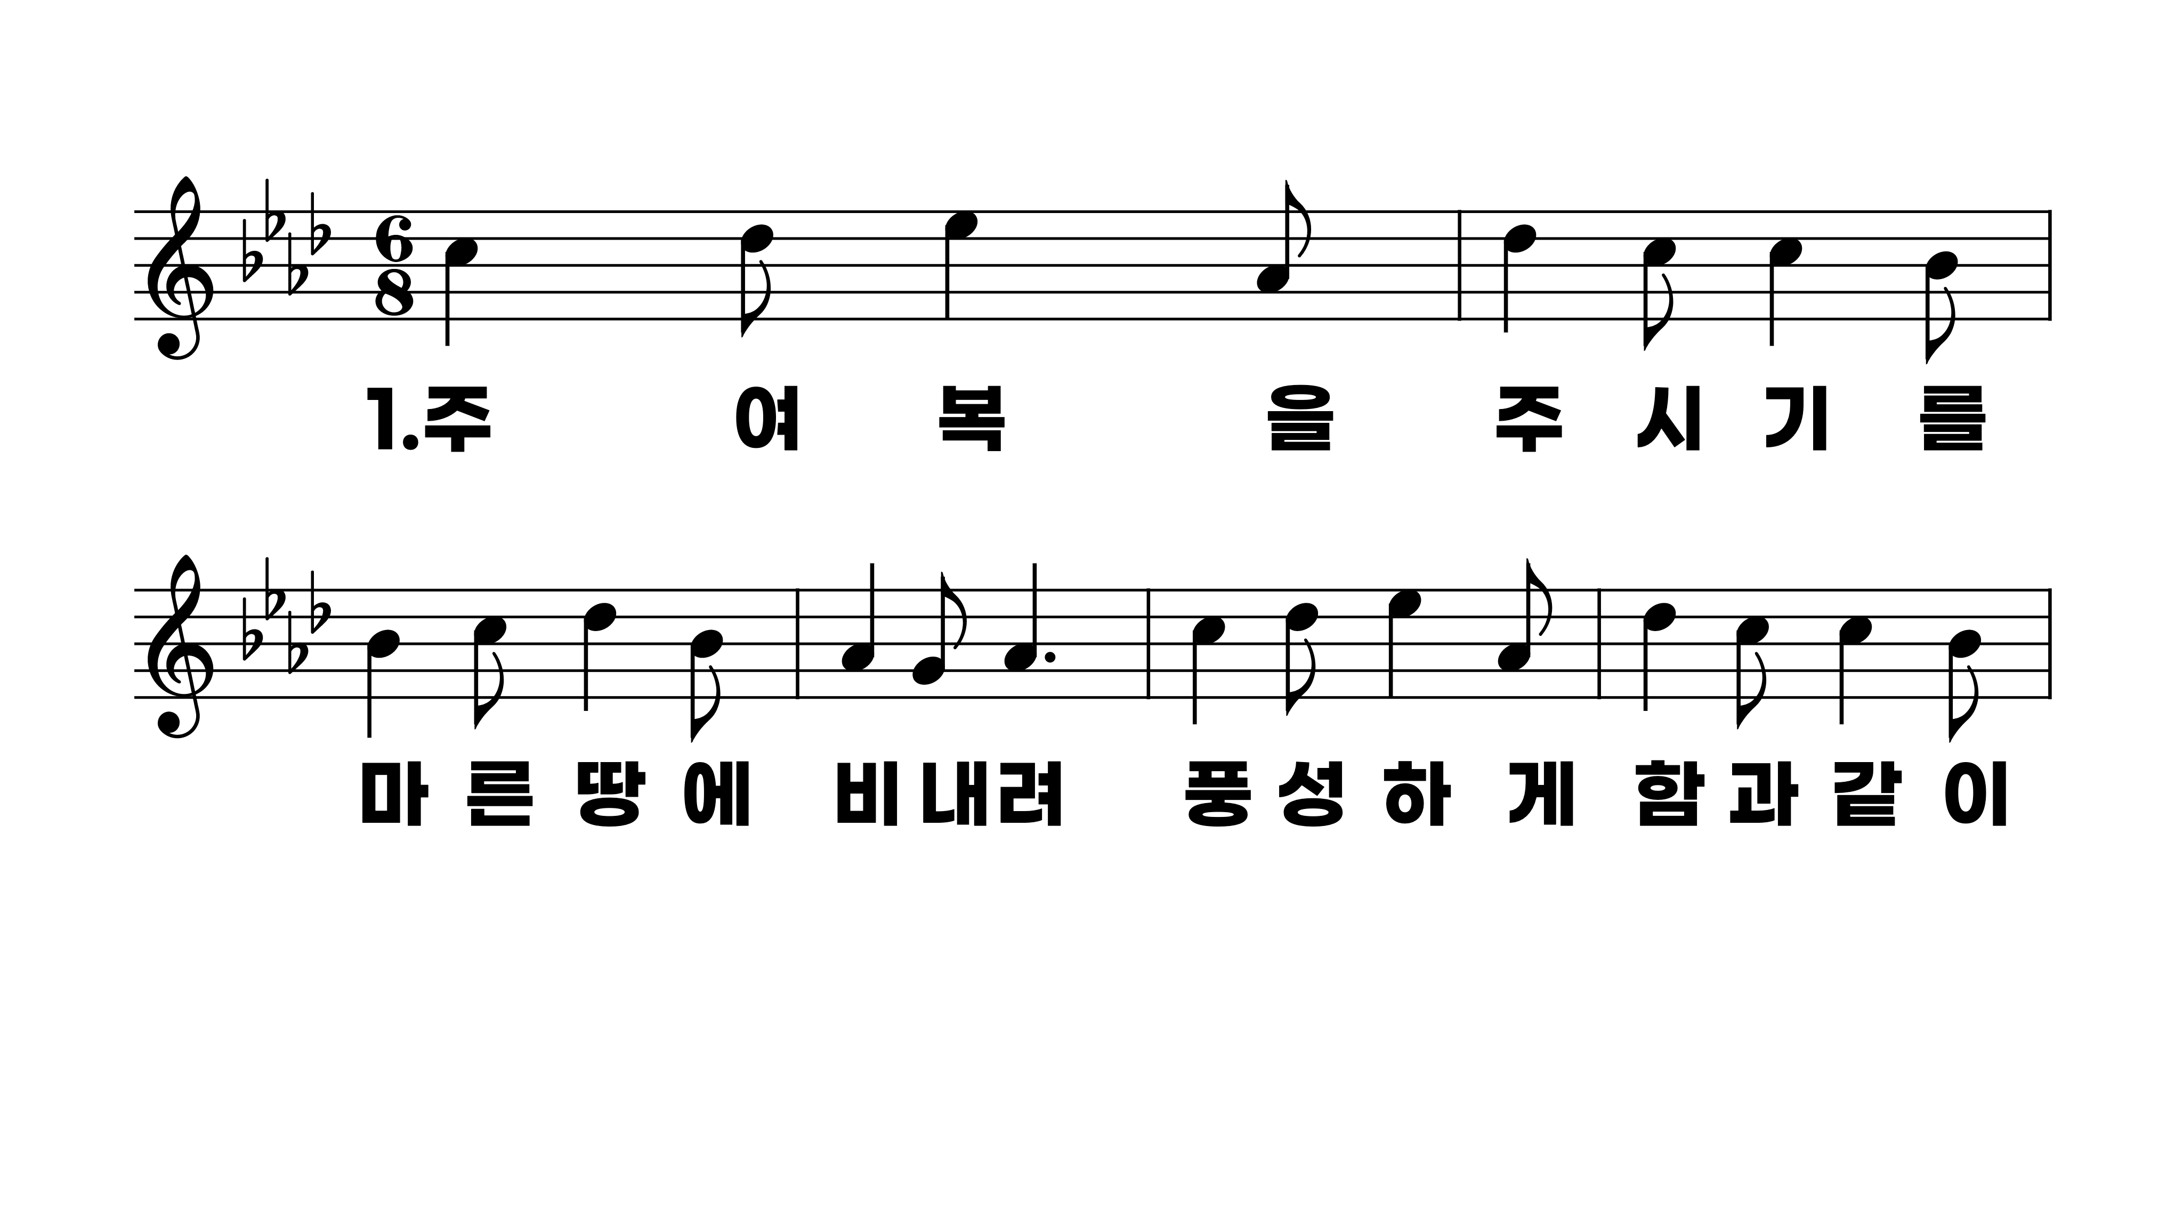
362장 주여 복을 주시기를
1.주여복을주
2.나의마음주
3.온유하신나
4.전능하신성
5.변함없는주

Slide 2
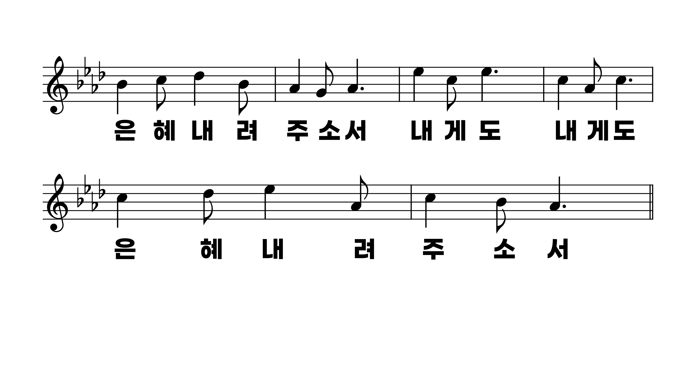
362장 주여 복을 주시기를
1.주여복을주
2.나의마음주
3.온유하신나
4.전능하신성
5.변함없는주

Slide 3
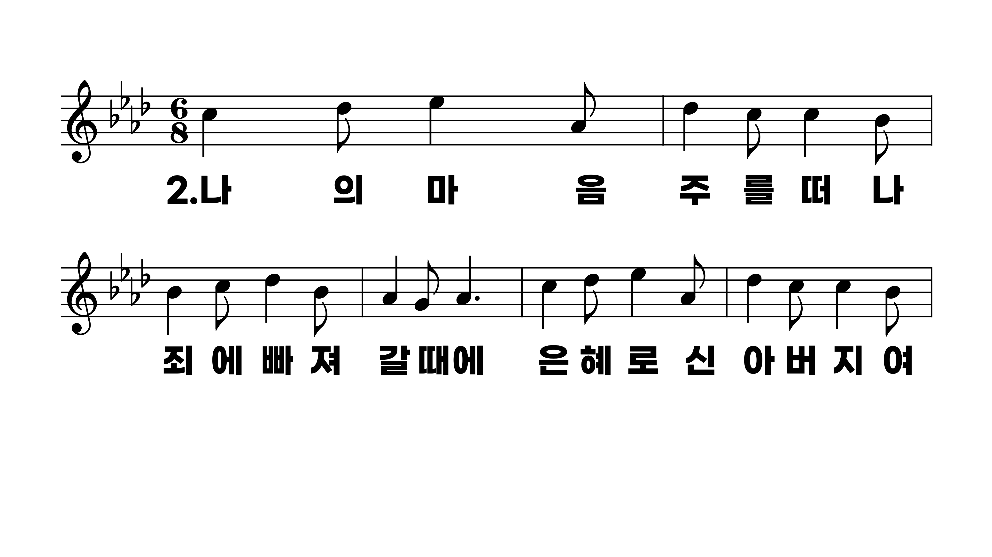
362장 주여 복을 주시기를
1.주여복을주
2.나의마음주
3.온유하신나
4.전능하신성
5.변함없는주

Slide 4
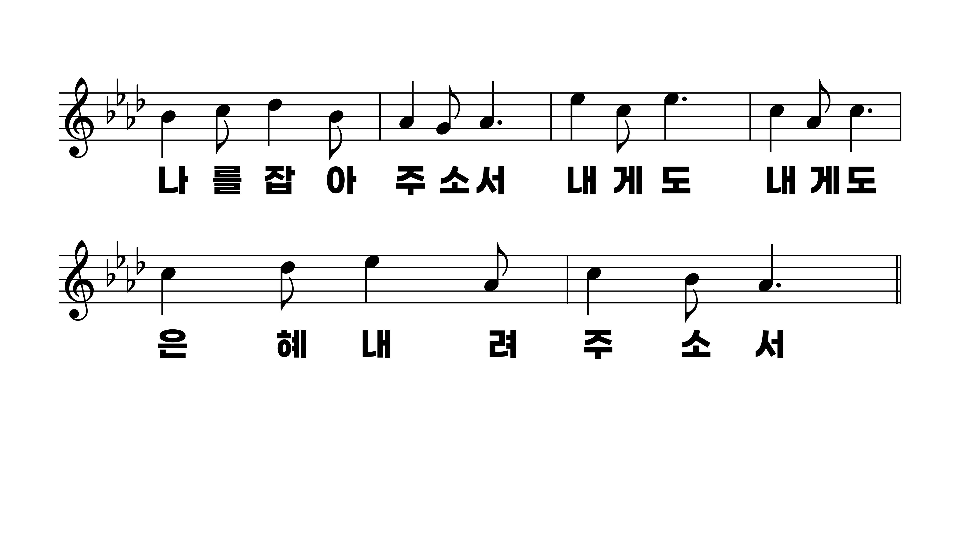
362장 주여 복을 주시기를
1.주여복을주
2.나의마음주
3.온유하신나
4.전능하신성
5.변함없는주

Slide 5
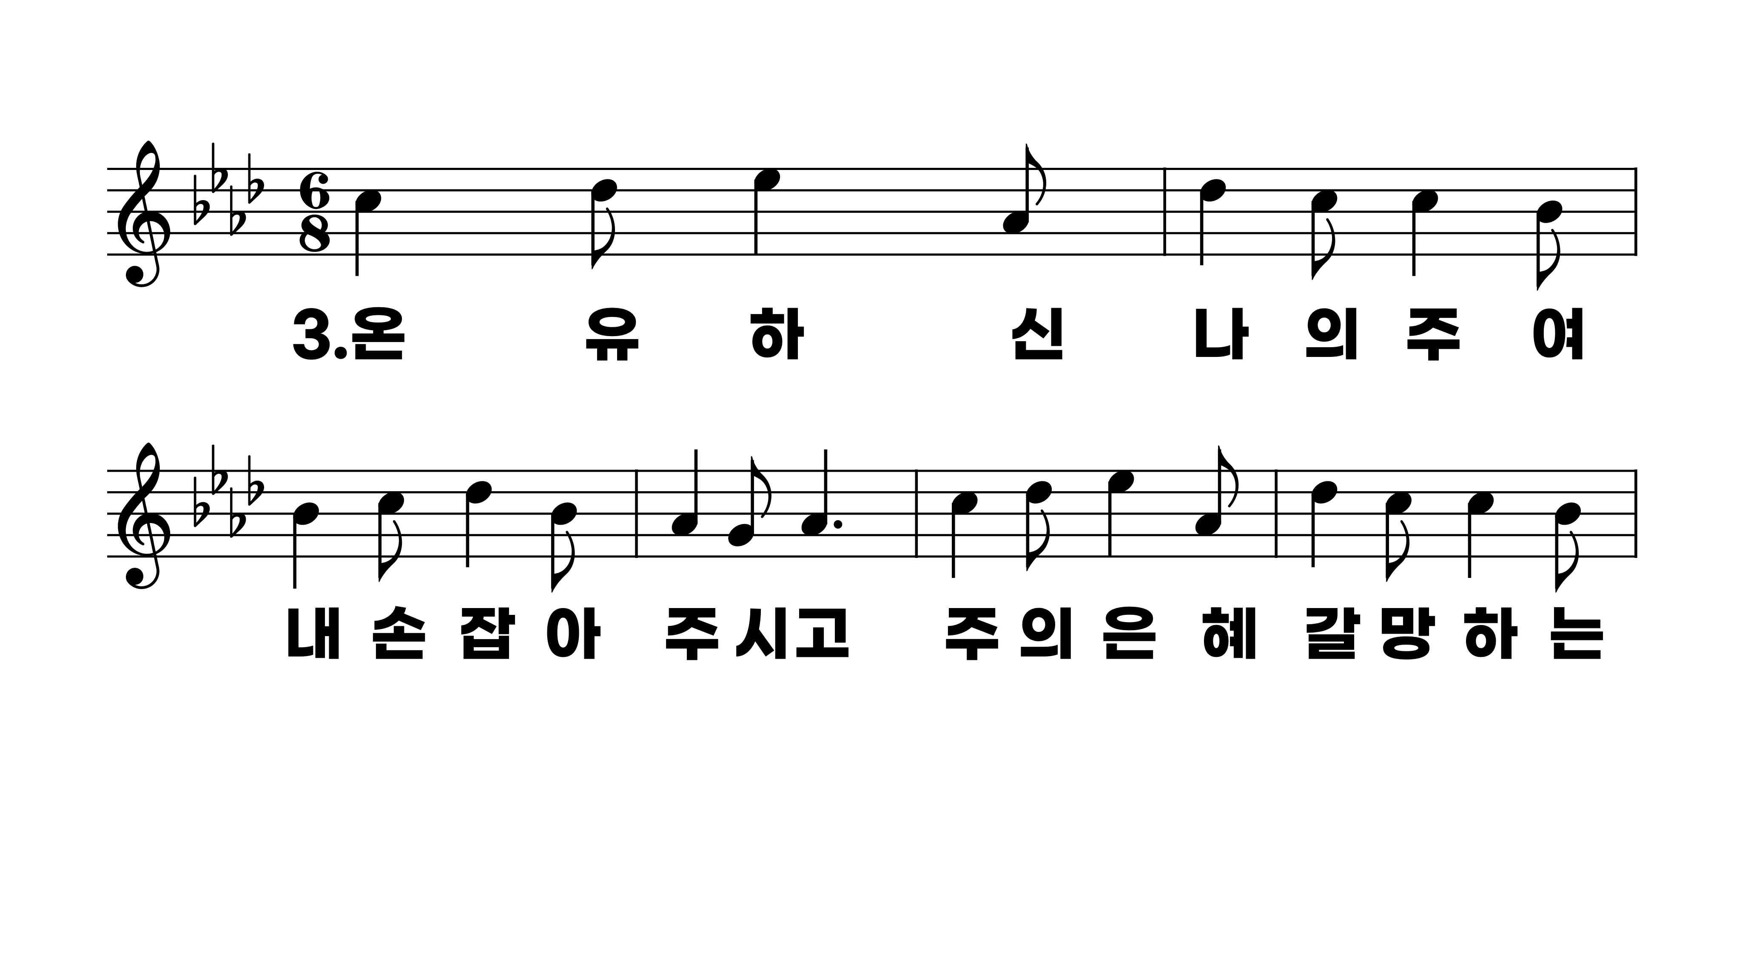
362장 주여 복을 주시기를
1.주여복을주
2.나의마음주
3.온유하신나
4.전능하신성
5.변함없는주

Slide 6
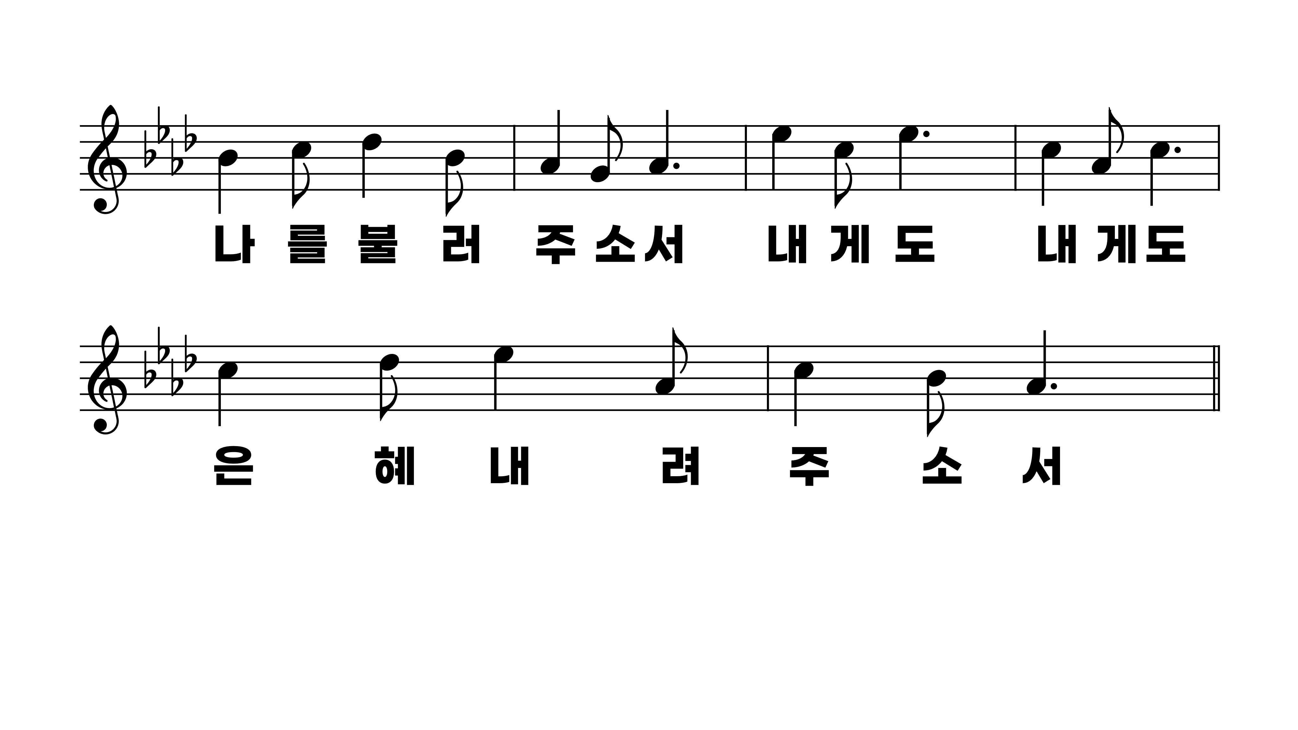
362장 주여 복을 주시기를
1.주여복을주
2.나의마음주
3.온유하신나
4.전능하신성
5.변함없는주

Slide 7
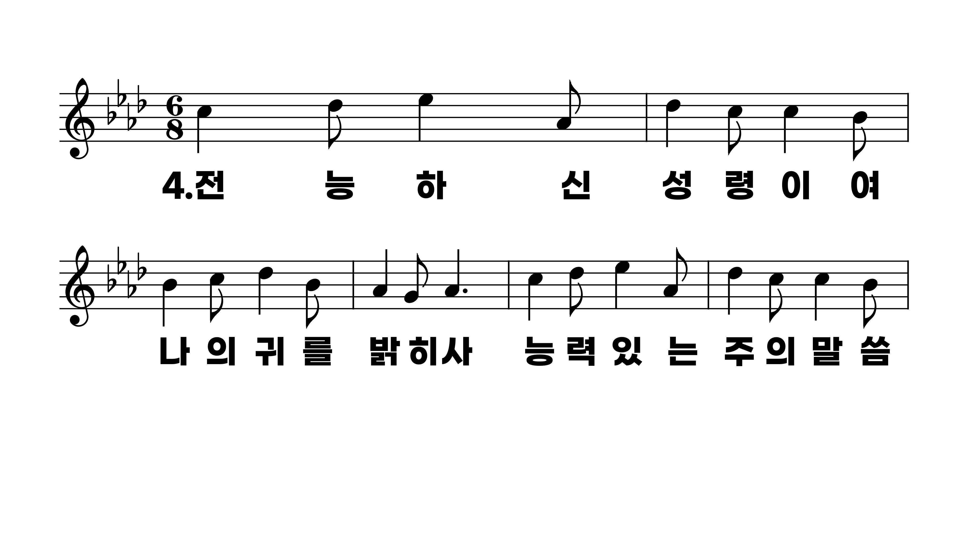
362장 주여 복을 주시기를
1.주여복을주
2.나의마음주
3.온유하신나
4.전능하신성
5.변함없는주

Slide 8
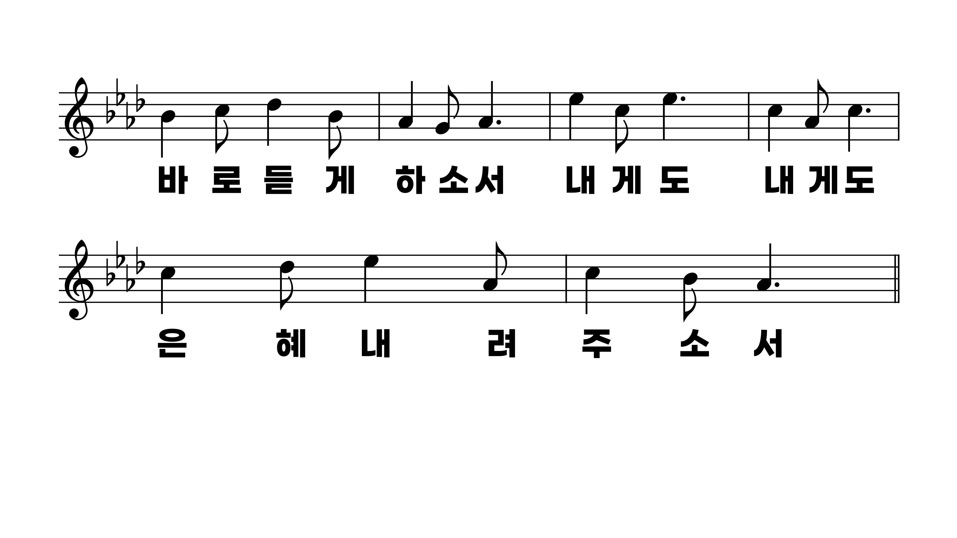
362장 주여 복을 주시기를
1.주여복을주
2.나의마음주
3.온유하신나
4.전능하신성
5.변함없는주

Slide 9
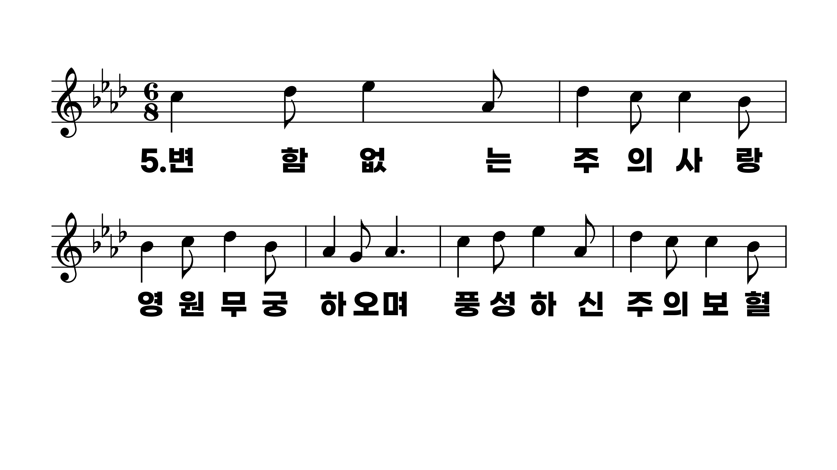
362장 주여 복을 주시기를
1.주여복을주
2.나의마음주
3.온유하신나
4.전능하신성
5.변함없는주

Slide 10
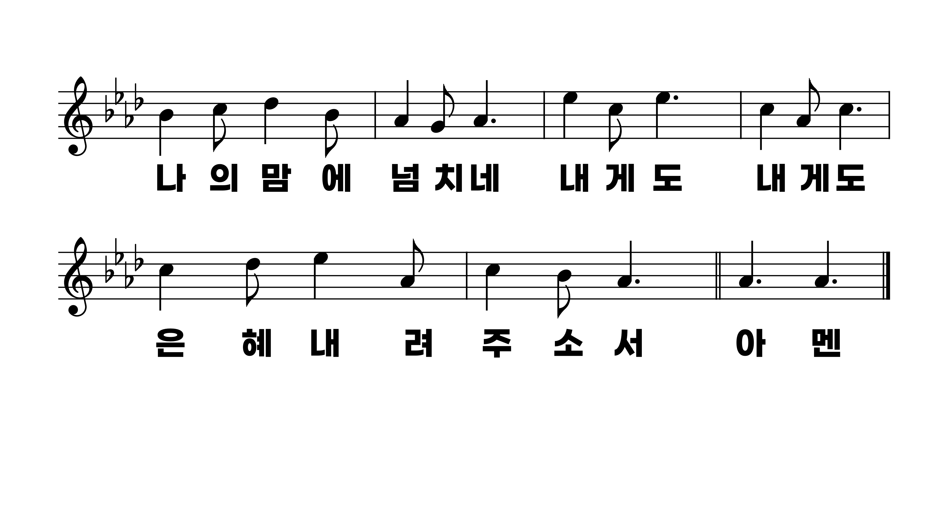
362장 주여 복을 주시기를
1.주여복을주
2.나의마음주
3.온유하신나
4.전능하신성
5.변함없는주

